Slide 1
FunWithFan – eine Lüftersteuerung
Daniel gilgen, jan zschoche

Slide 2
Inhalt
1. Einführung
2. Messung
3. Anzeige
4. Regelung

Slide 3
5
1. Einführung

Slide 4
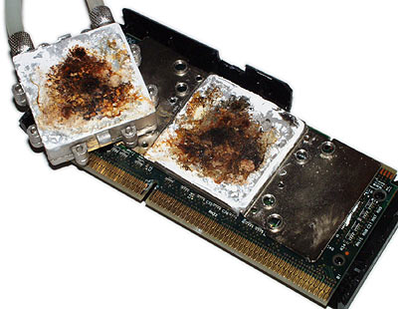
Problemstellung
6
Lautstärke
Kühlung
Einführung
Messung
Anzeige
Regelung

Slide 5
Zielstellung
6
Temperaturmessung
Temperaturanzeige über 8 LEDs
Lineare Regelung der Lüfterdrehzahl
Einführung
Messung
Anzeige
Regelung

Slide 6
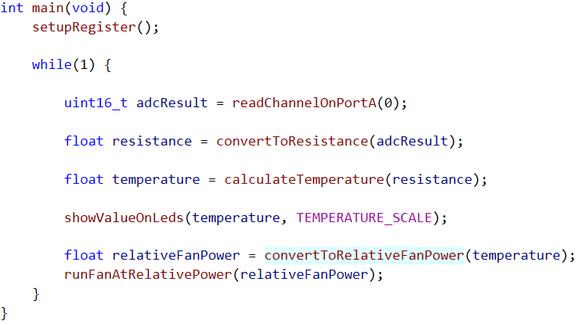
Main Funktion
6
Einführung
Messung
Anzeige
Regelung

Slide 7
5
2. Messung

Slide 8
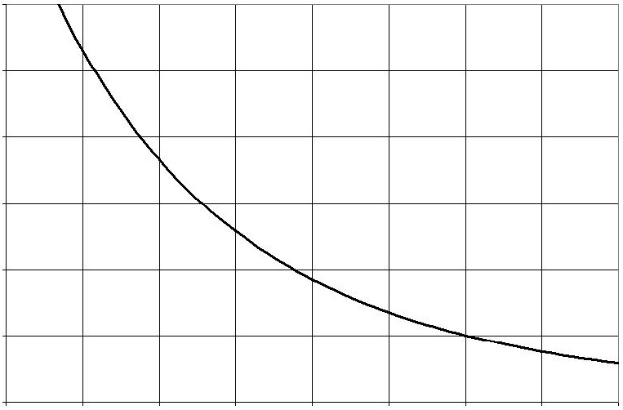
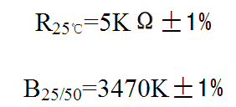

Heißleiter
6
Widerstand
Temperatur
Einführung
Messung
Anzeige
Regelung

Slide 9
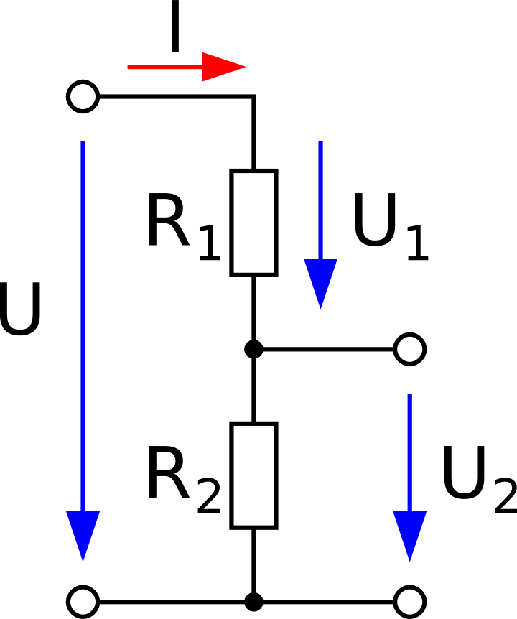



Spannungsteiler
6
$$R_{1}=6,5 k\text{Ω}$$
$$R_{2}= ?k\text{Ω}$$
Einführung
Messung
Anzeige
Regelung

Slide 10
Spannungsteiler
6
$$R_{1}=6,5 k\text{Ω}$$
$$R_{2}= ?k\text{Ω}$$
Einführung
Messung
Anzeige
Regelung

Slide 11
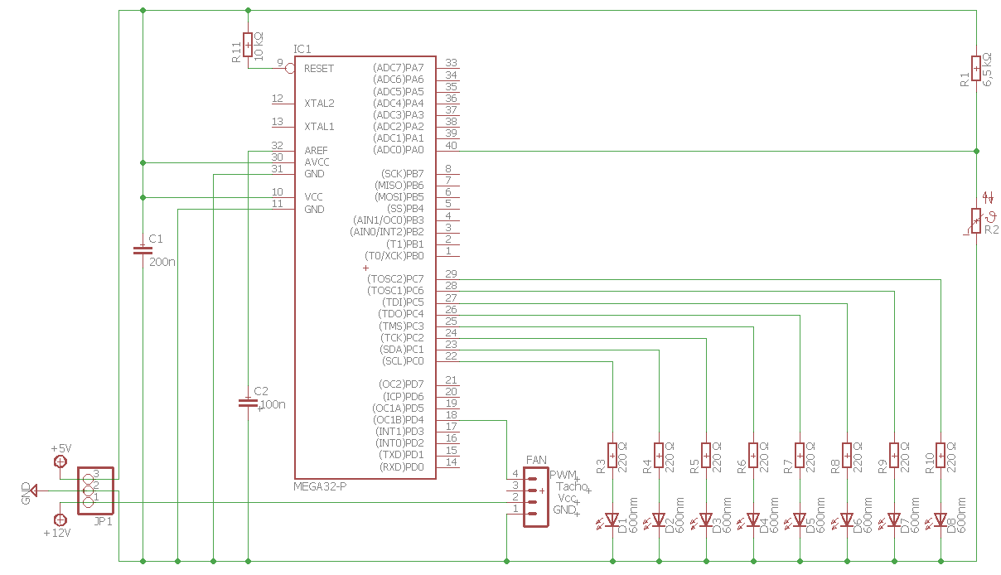
Schaltplan
6
Einführung
Messung
Anzeige
Regelung

Slide 12
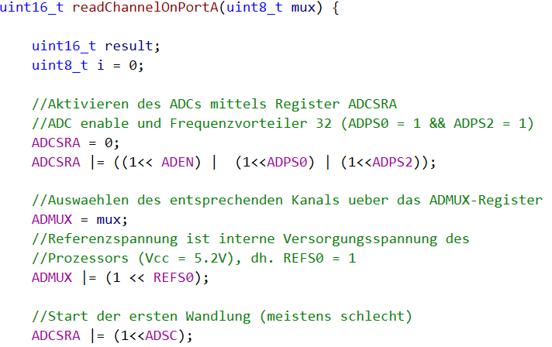
Auslesen des Analog-Digital-Wandlers
6
Einführung
Messung
Anzeige
Regelung

Slide 13
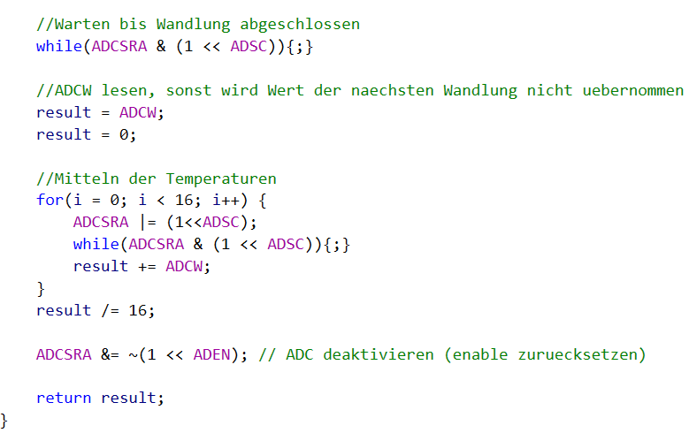
Auslesen des Analog-Digital-Wandlers
6
Einführung
Messung
Anzeige
Regelung

Slide 14
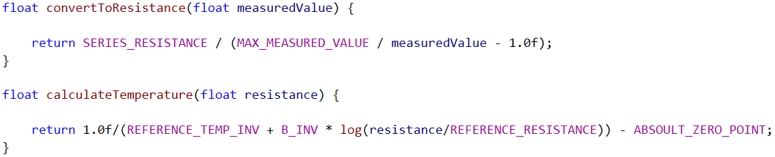
Umwandlung der Werte
6
Einführung
Messung
Anzeige
Regelung

Slide 15
5
3. Anzeige

Slide 16
Grundprinzip
6
8 LEDs
Beliebige Skalierung
Analog zu Thermometer
Einführung
Messung
Anzeige
Regelung

Slide 17
Schaltplan
6
Einführung
Messung
Anzeige
Regelung

Slide 18
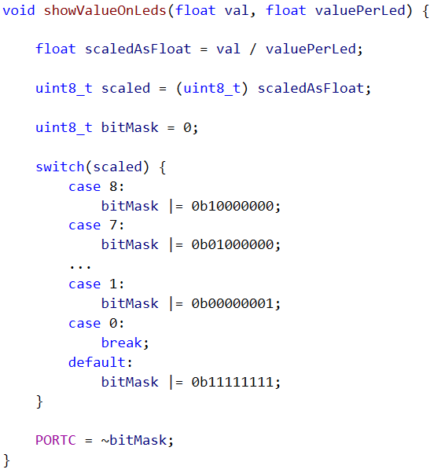
Schaltplan
6
Einführung
Messung
Anzeige
Regelung

Slide 19
22
Fragen?

